Slide 1

Thème BTS SN-EC
Session 2018
Projet ParkFlash

Slide 2
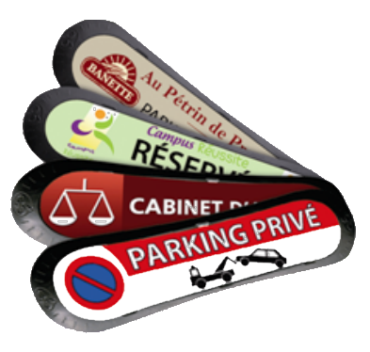
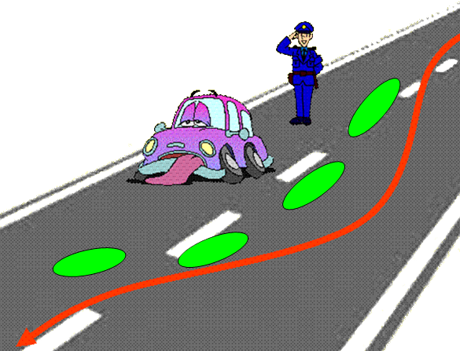
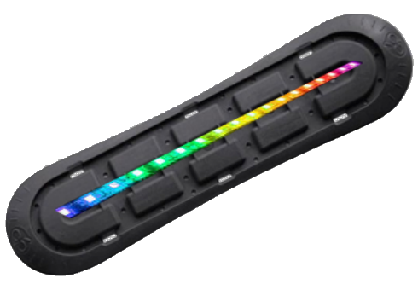
Présentation du projet

Slide 3
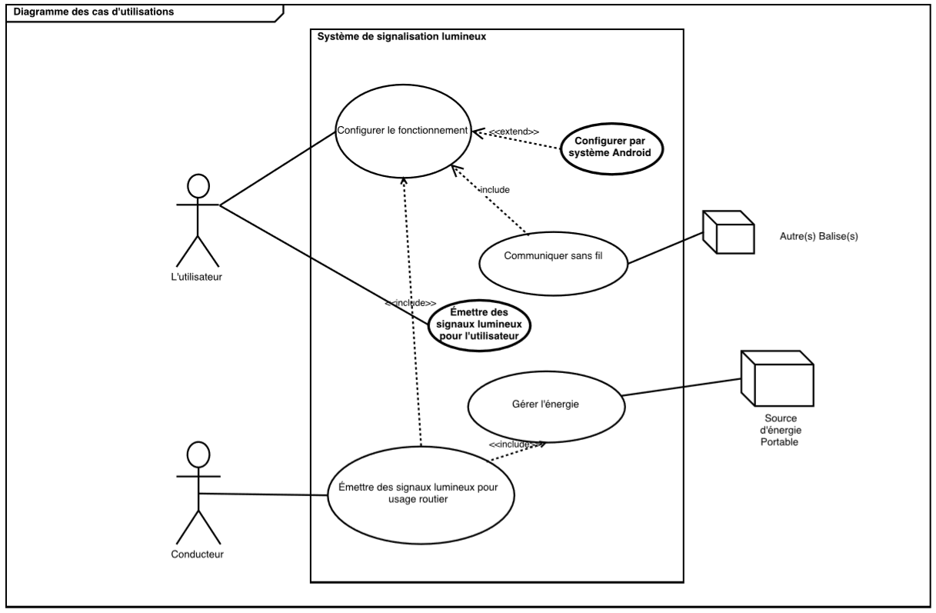
Cas d’utilisations

Slide 4
Pré-requis
Le système doit être simple à paramétrer et à mettre en œuvre. Le pilotage par une application mobile est prévu.

Slide 5
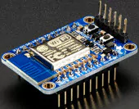
Le wifi
Utilisation courante dans la vie de tout les jours pour la transmission de donnée.
Plusieurs personnes peuvent se connecter en même temps.
Demande beaucoup d’énergie (jusqu’à 70mW pour les clients et 200mW pour le serveur)
Un débit largement supérieure a celui souhaité.
Balise
esclave
Android
Balise Maitre
Balise
esclave

Slide 6
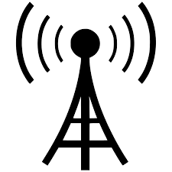
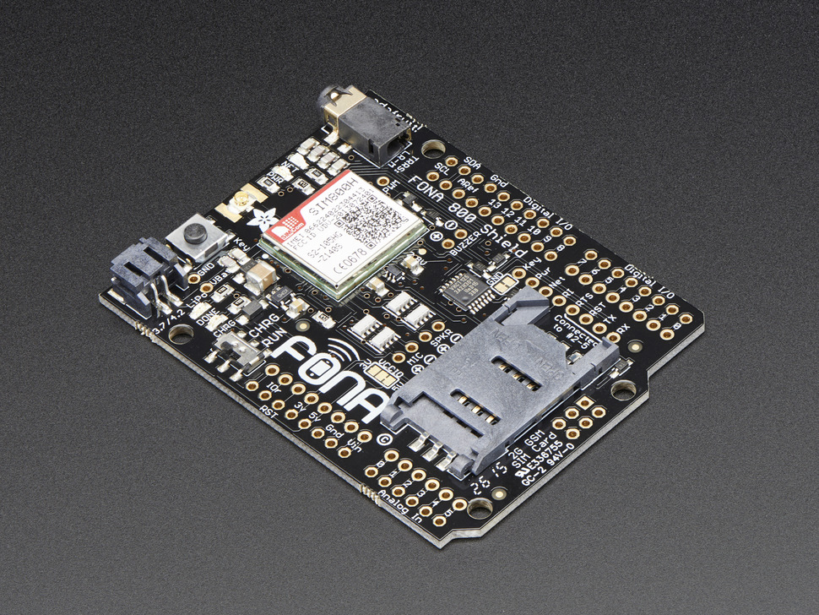
Le réseau 3G
Difficile a mettre en place
Coûteux (module GSM, abonnement réseau,…)
Possibilité de difficulté de réception , voir même de rendre le système inutilisable (en montagne ou autre lieu sans couverture réseau).
Balise
esclave
Android
Balise
esclave
Balise
esclave
Balise Maitre

Slide 7
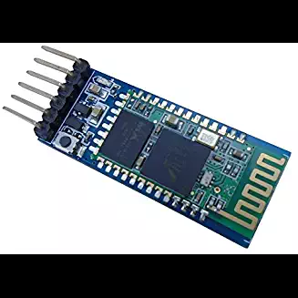
Le Bluetooth
Peux coûteux en énergie et au niveau budgétaire(module a 5euro,consommation de 50mA)
Une porte d’environs 15m
Il possède aussi une vitesse de transmission bien suffisante (1Mbps).
Une seule personne a la fois peut être connectée sur le maître , ce qui en soit peut aussi être le fonctionnement souhaiter (éviter les conflit).
Autre communication
Balise
esclave
Bluetooth
Balise
esclave
Android
Balise Maitre
Balise
esclave

Slide 8
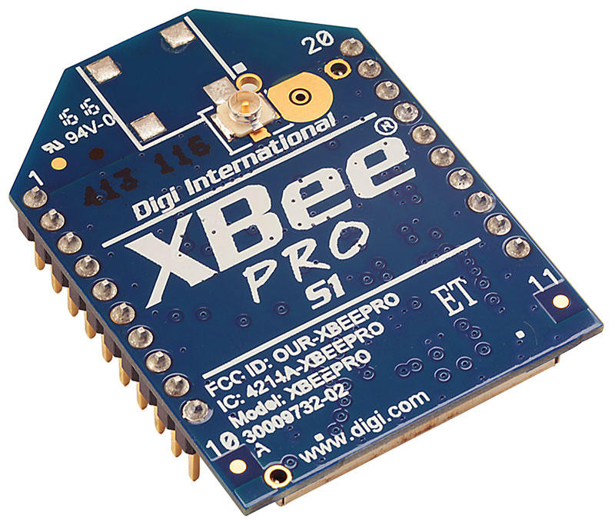
Xbee
Création d’un réseau simple.
Il n’y a pas besoin de différencier les plaquettes (pas besoin d’installer un module en plus sur la plaquette maître)
Demande beaucoup d’énergie (jusqu’à 150mW)
Obligation de rajouter un petit module plugable sur le téléphone
Balise
Réseau Xbee
Balise
Android
Module Xbee
Balise
Balise

Slide 9
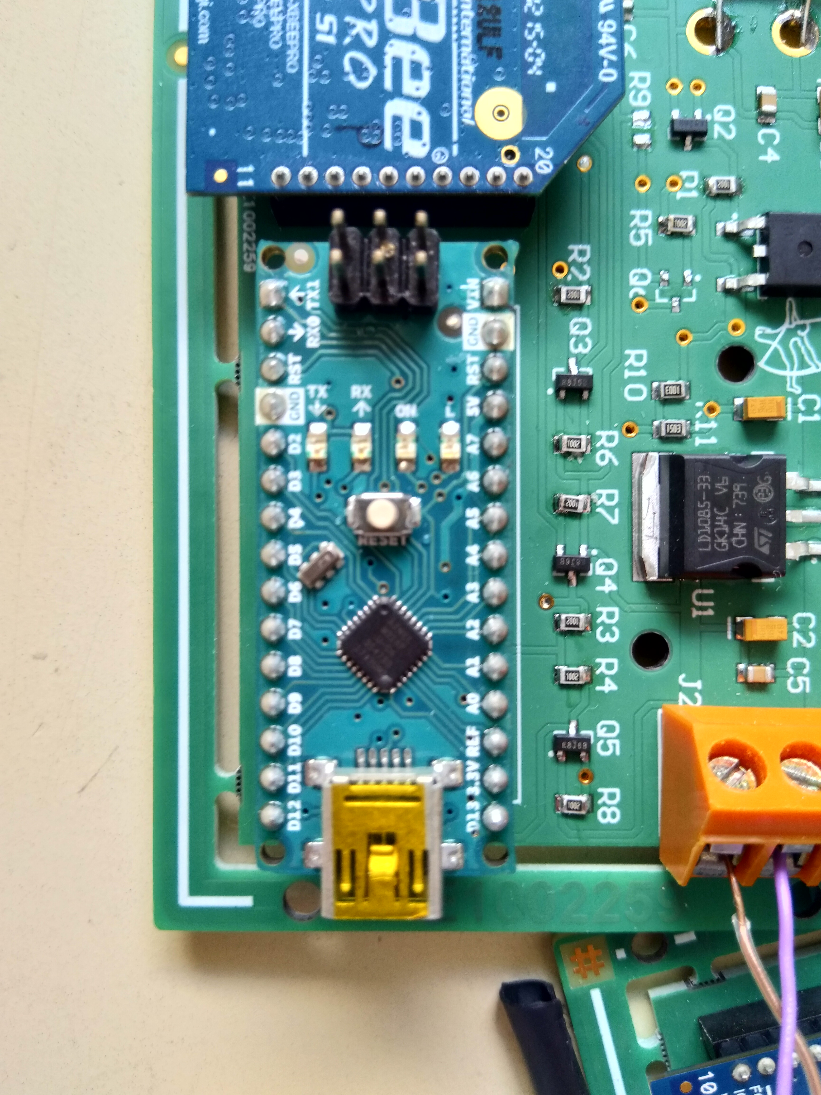
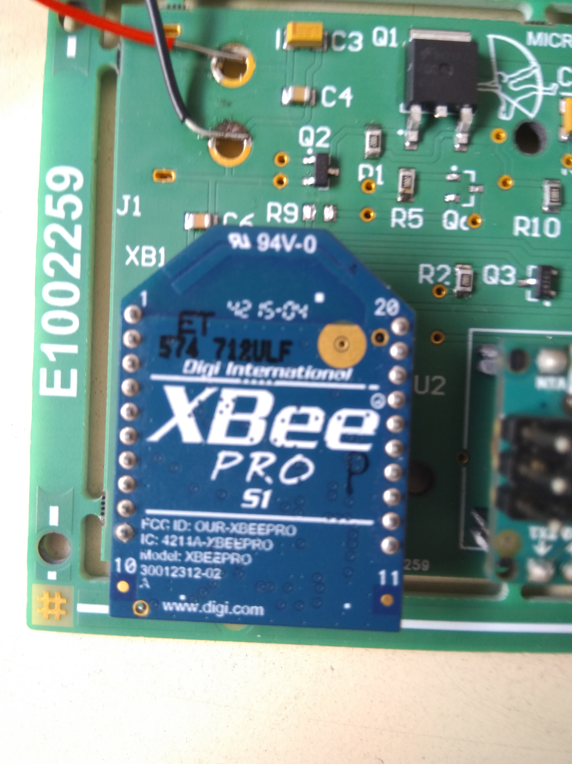
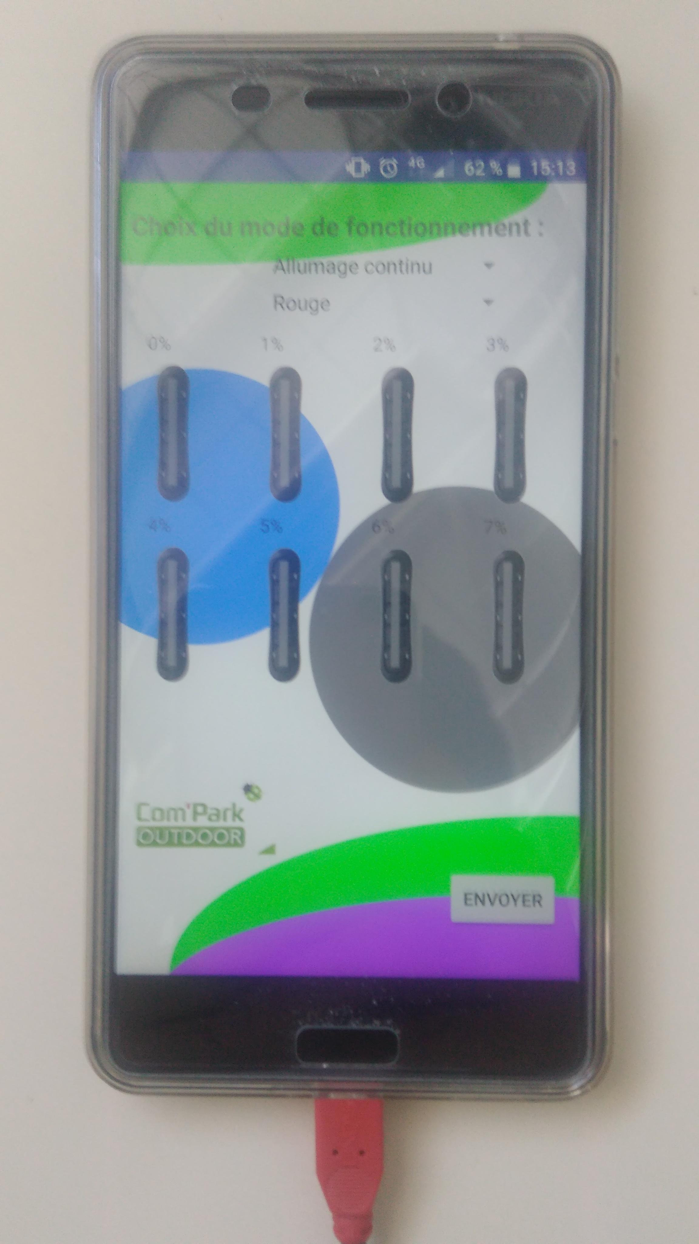
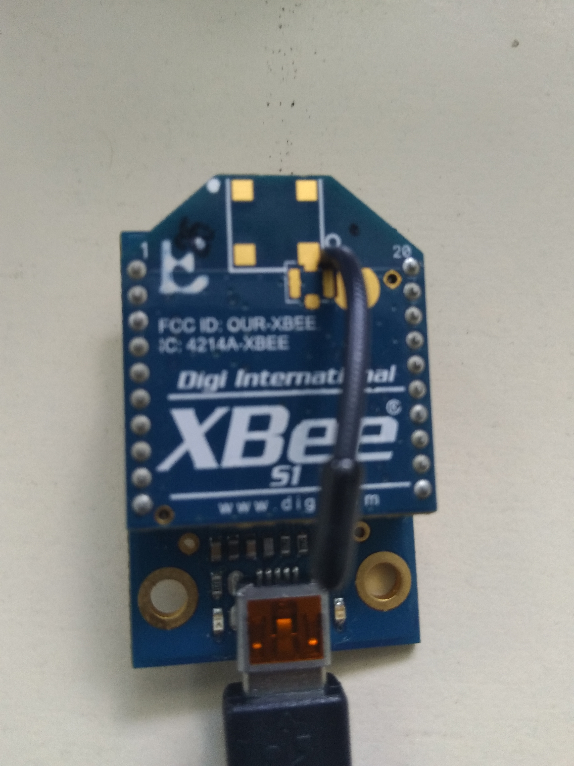
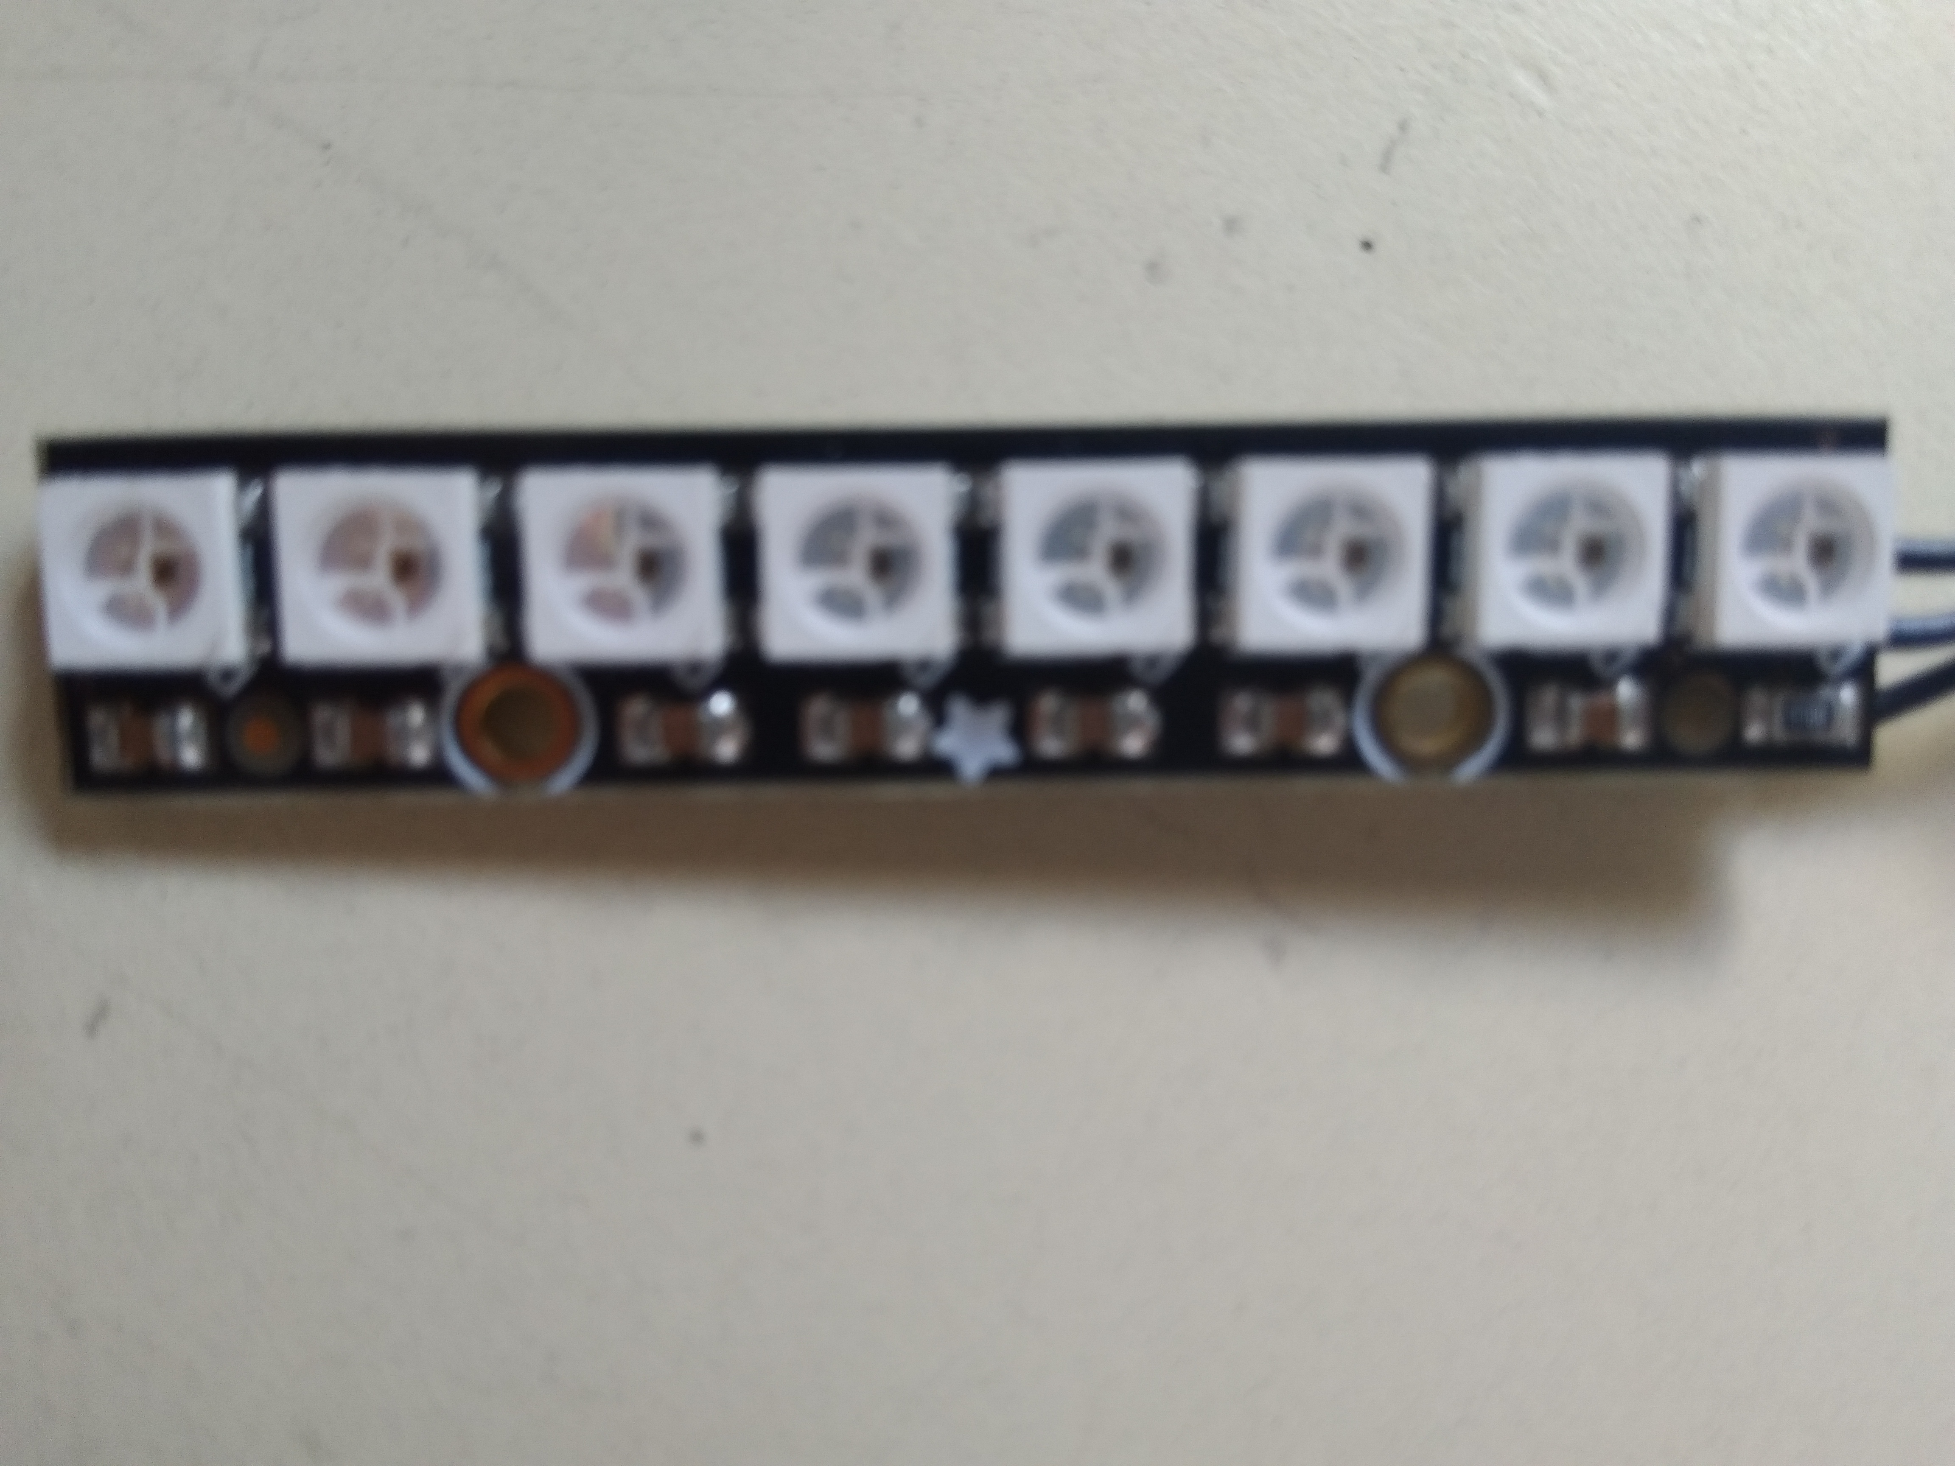
Schéma du système
Plaque
Téléphone
Arduino
Trames
XBee
LED
Port Série 0
9600 bauds
8 bits donnée

Slide 10

Choix de l’IDE

Slide 11
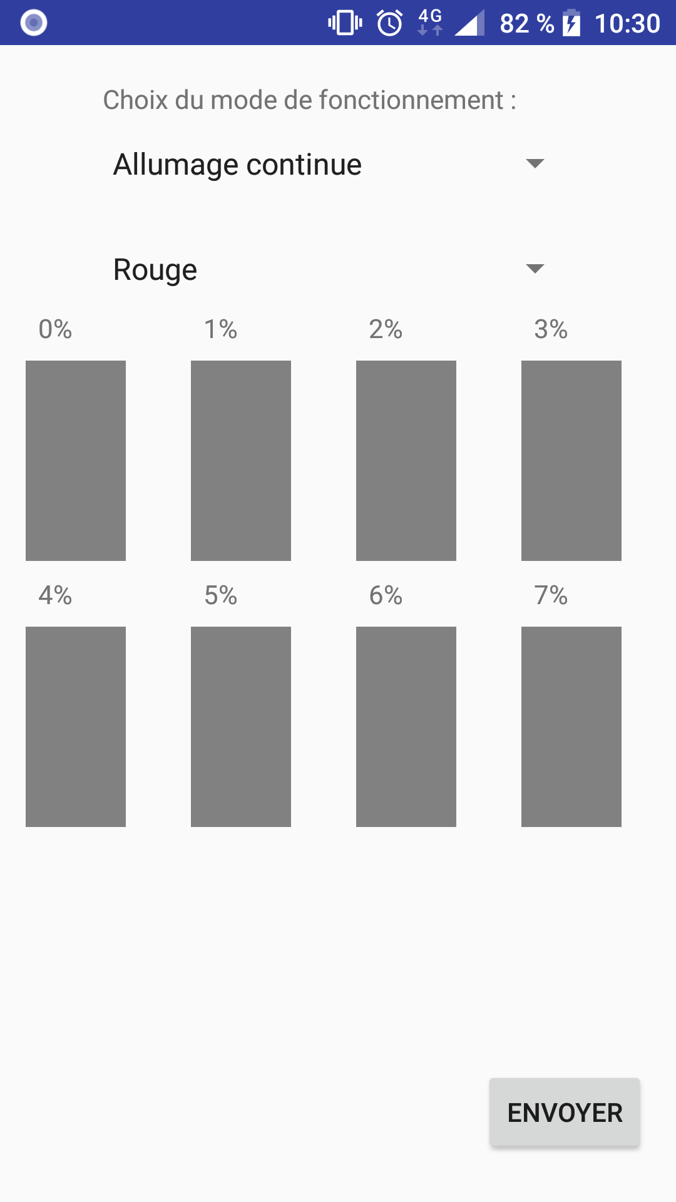
Étude fonctionnelle

Slide 12
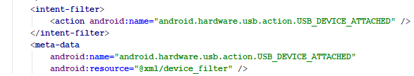
Gestion du port Série
Le fichier de configuration Manifeste :
- Choix du nom de l’application
- Les permissions de l’application
- Les différentes activités
- Les dépendances

Slide 13
Thread de lecture
Données reçu
Thread de lecture
Thread Principale

Slide 14
Les trames
Trame envoyer par le téléphone :
- master:[mode de fonctionnement]/[couleur] ;
Trame reçu par le téléphone :
- [numéro de la carte]/[1 ou 0 pour allumée ou éteinte]/ [la couleur]/[la charge de batterie] ;
3/1/2/50 ;
la plaquette 3 , allumer en vert avec 50 % de batterie

Slide 15
Conclusion
Accomplie :
- Envoyer des ordres
- Clignotement et chenillard
A améliorer :
- Les problème de retour instantanée des couleurs des plaques
- Détection de la déconnexion d’une plaque
- Gestion de la déconnexion du maître

